Slide 1

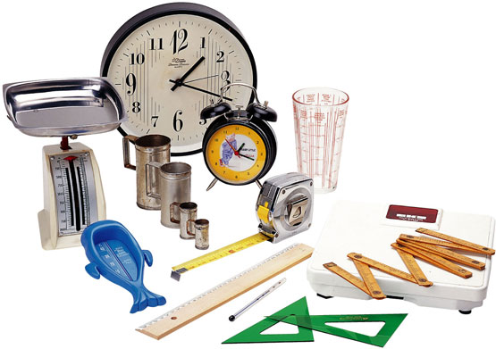
0A. LA MEDIDA

Slide 2
0A. LA MEDIDA
Índice
Magnitudes
Unidades
Instrumentos de medida
Errores en la medida
Cifras significativas y redondeo
Representaciones gráficas

Slide 3
0A. LA MEDIDA
1 Magnitudes
La Física y la Química son ciencias experimentales.
Se parte de la observación de los fenómenos:
Cualitativa: ¿por qué se producen los fenómenos? ¿qué factores influyen?, etc.
Cuantitativa: se eligen algunas variables , se modifican sus valores y se mide.
La medida constituye una parte esencial del método experimental
1.1. Concepto de magnitud
Magnitud es toda cualidad que caracteriza a los cuerpos o a los fenómenos naturales capaz de medirse, por métodos directos y, por tanto, de expresarse mediante números.
☞ Son magnitudes la temperatura, la velocidad, el tiempo, la masa, el volumen o la densidad.

Slide 4
0A. LA MEDIDA
1 Magnitudes
1.2. Magnitudes fundamentales y derivadas
Magnitudes fundamentales son aquellas que no pueden definirse en función de ninguna otra, es decir, que son independientes de las restantes.
Magnitudes derivadas son las que se definen a partir de las fundamentales
Cuando las magnitudes quedan perfectamente determinadas por un valor numérico reciben el nombre de escalares.
Si es preciso, además, especificar la dirección y el sentido en el que se manifiestan, son vectoriales.

Slide 5






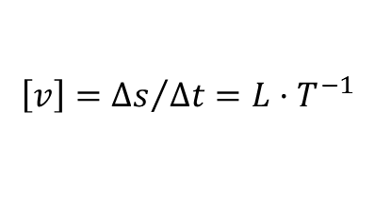
0A. LA MEDIDA
1 Magnitudes
1.2. Magnitudes fundamentales y derivadas
Ecuación de dimensiones
☞ Las dimensiones que corresponden a las magnitudes fundamentales de la mecánica son:
Longitud = L Masa = M Tiempo = T
La expresión matemática que relaciona una magnitud derivada con las fundamentales recibe el nombre de ecuación de dimensiones.
$$\left[S\right]=a·b=L·L=L^{2}$$
$$\left[v\right]={∆s}/{∆t}=L·T^{−1}$$
$$\left[V\right]=a·b·c=L·L·L=L^{3}$$
$$\left[F\right]=m·a=M·L·T^{−2}$$
☞ Todas las ecuaciones físicas o químicas han de tener los dos miembros las mismas dimensiones.
$$v=\sqrt{2·g·h}$$
$$\left[v\right]=L·T^{−1}$$
$$\left[\sqrt{2·g·h}\right]=\sqrt{L·T^{−2}·L}=L·T^{−1}$$

Slide 6
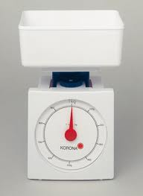
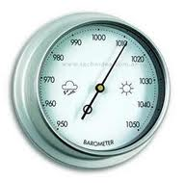
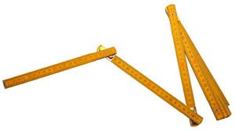
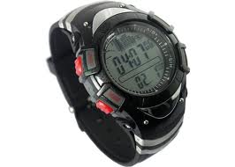
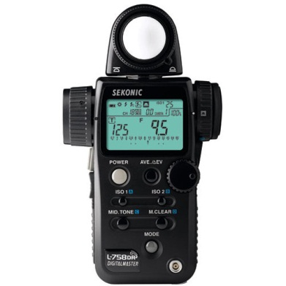
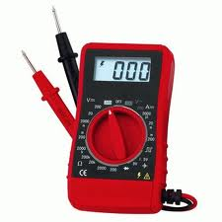
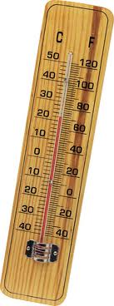
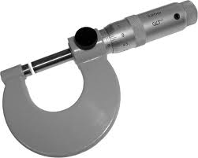
0A. LA MEDIDA
1 Magnitudes
1.3. Medida de magnitudes
Medir una magnitud es compararla con una cantidad fija de la misma magnitud que se toma como patrón.
☞ Para medir magnitudes se usan instrumentos:

Slide 7
0A. LA MEDIDA
2 Unidades
La unidad de una determinada magnitud es el patrón de esa magnitud, es decir, la cantidad elegida de forma arbitraria que va servir como elemento de comparación.
2.1. Sistema Internacional de Unidades
Magnitud fundamental | Unidad | Símbolo
Longitud | Metro | m
Masa | Kilogramo | kg
Tiempo | Segundo | s
Corriente eléctrica | Amperio | A
Temperatura termodinámica | Kelvin | K
Cantidad de sustancia | Mol | mol
Intensidad luminosa | Candela | cd

Slide 8
0A. LA MEDIDA
2 Unidades
2.1. Sistema Internacional de Unidades
Magnitud derivada | Ecuación y símbolo de la unidad | Otras unidades
Densidad (ρ) | ρ = m/V = kg/m³ | g/cm³ = g/mL g/dm³ = g/L
Velocidad (v) | v = Δs/Δt = m/s | Km/h
Fuerza (F) | F = ma = kg·m/s² = N
Notación científica
Se denomina notación científica la expresión del valor numérico de una medida con una parte entera de una sola cifra (distinta de cero), se guida de una potencia de 10.
$$1 año luz=9 460 800 000 000 km=9,460 8·{10}^{12} km$$
$$diámetro atómico=0,000 000 000 25 m=2,5·{10}^{−10} m$$

Slide 9
0A. LA MEDIDA
2 Unidades
2.1. Sistema Internacional de Unidades
Notación científica
MÚLTIPLOS
Factor | Prefijo | Símbolo
10¹ | deca- | da
10² | hecto- | h
10³ | kilo- | k
10⁶ | mega- | M
10⁹ | giga- | G
10¹² | tera- | T
10¹⁵ | peta- | P
10¹⁸ | exa- | E
SUBMÚLTIPLOS
Factor | Prefijo | Símbolo
10⁻¹ | deci- | d
10⁻² | centi- | c
10⁻³ | mili- | m
10⁻⁶ | micro- | μ
10⁻⁹ | nano- | n
10⁻¹² | pico- | p
10⁻¹⁵ | fento- | f
10⁻¹⁸ | atto- | a

Slide 10
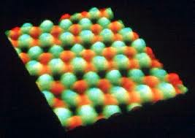
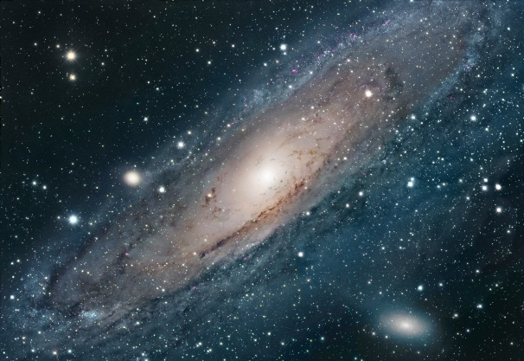


0A. LA MEDIDA
2 Unidades
2.2. Conversión de unidades
A escala atómica se utilizan unidades más acordes con el tamaño que medimos, por ejemplo, el ángstrom:
A escala astronómica se utiliza otra unidad de longitud, denominada año luz:
$$1 Å={10}^{−10} m$$
$$1 año luz={9,46·10}^{15} m$$

Slide 11
0A. LA MEDIDA
2 Unidades
EJERCICIO 1
Convierte a unidades del SI las siguientes medidas:
2 atm
35 ºC
108 km/h
0,8 g/cm³
1000 L/min

Slide 12
0A. LA MEDIDA
3 Instrumentos de medida
3.1. Características de los instrumentos
Sensibilidad: se define como la menor división de la escala en que está graduado el instrumento.
Precisión: se denomina precisión a la capacidad de un instrumento de dar el mismo resultado en mediciones diferentes realizadas en las mismas condiciones.
Exactitud: Se denomina exactitud a la capacidad de un instrumento de medir un valor cercano al valor de la magnitud real. Exactitud implica precisión. Pero no al contrario.

Slide 13
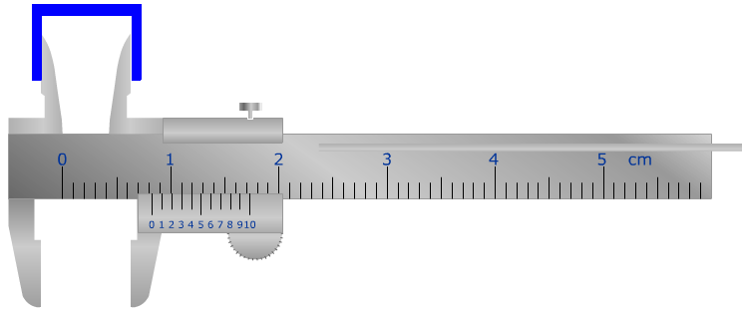
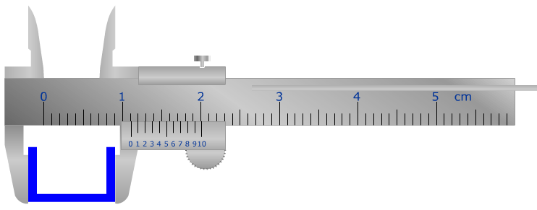
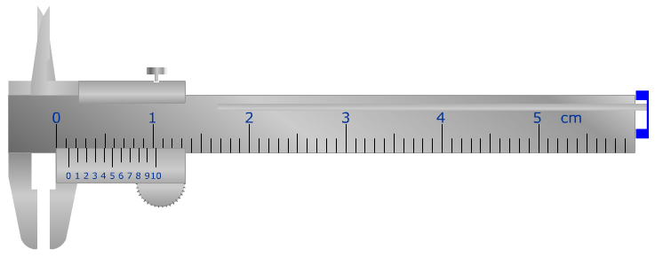
0A. LA MEDIDA
3 Instrumentos de medida
3.2. Instrumentos de precisión
Medida de longitudes
Calibrador

Slide 14
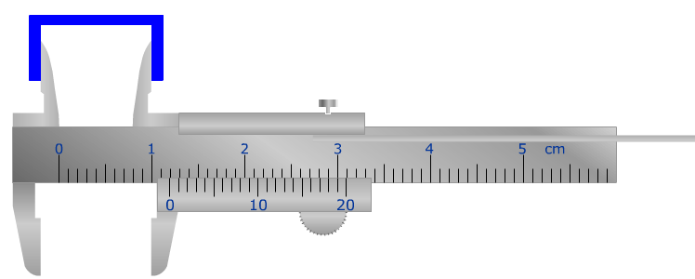
0A. LA MEDIDA
3 Instrumentos de medida
EJERCICIO 2
Calcula:
La sensibilidad del calibrador
¿Qué lectura marca este calibrador?

Slide 15
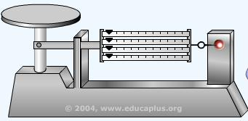
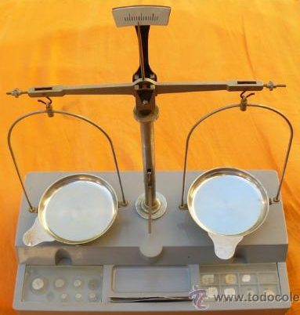
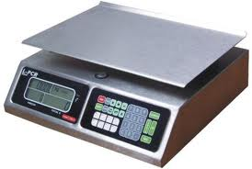
0A. LA MEDIDA
3 Instrumentos de medida
3.2. Instrumentos de precisión
Medida de masas
Balanza

Slide 16
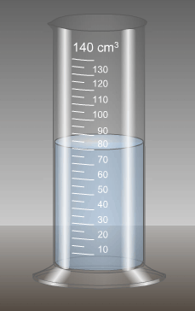
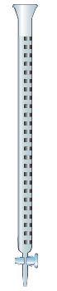
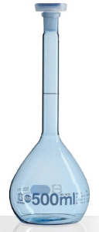
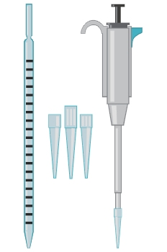
0A. LA MEDIDA
3 Instrumentos de medida
3.2. Instrumentos de precisión
Medida de volúmenes de líquidos
Matraces aforados
Probetas
Pipetas
Buretas

Slide 17

0A. LA MEDIDA
4 Errores en la medida
4.1. Incertidumbre debida al aparato de medida
Se llama incertidumbre (I) de una medida al grado de indefinición con que viene afectada esa medida como consecuencia del calibrado del instrumento. Coincide con la división más pequeña del instrumento de medida.
☞ Si para medir la longitud de una mesa utilizamos una cinta métrica graduada en centímetros, debemos escribir, por ejemplo:
$$L=68±1 cm$$

Slide 18
0A. LA MEDIDA
4 Errores en la medida
EJERCICIO 3
Indica cómo se expresaría una medida de 37 ºC realizada con estos dos termómetros:
Termómetro de laboratorio graduado en unidades de grado.
Termómetro clínico graduado en décimas de grado.

Slide 19


0A. LA MEDIDA
4 Errores en la medida
4.2. Error absoluto
Se define error absoluto (ε_{a}) de una medida como el mayor de los siguientes valores:
El valor absoluto de la diferencia entre el valor medido, x, y el valor representativo, x_{v}:
La incertidumbre de la medida, I, es decir, la sensibilidad del instrumento.
$$\left|x−x_{v}\right|$$
Si solo se realiza una medida,
Se realizan varias medidas
Se toma como valor representativo, x_{v}, la media aritmética y como error absoluto, la media de los errores absolutos siempre y cuando supere a I.
$$\left|x−x_{v}\right|=0 ⇒ ε_{a}=I$$

Slide 20
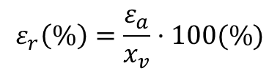
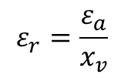
0A. LA MEDIDA
4 Errores en la medida
4.2. Error relativo
Se define error relativo (ε_{r}) como el cociente entre el error absoluto y el valor representativo.
$$ε_{r}=\frac{ε_{a}}{x_{v}}$$
En porcentaje,
$$ε_{r}\left(\%\right)=\frac{ε_{a}}{x_{v}}·100(\%)$$
Se define rango como la diferencia entre el valor más alto observado y el más bajo. Representa la dispersión de las medidas.
Cuando uno de los valores observados se aleja mucho de los restantes, se rechaza, no se incluye en la serie.

Slide 21
0A. LA MEDIDA
4 Errores en la medida
EJERCICIO 4
Mide con un calibrador el tamaño de un objeto aplicando los errores absoluto y relativo.

Slide 22
0A. LA MEDIDA
5 Cifras significativas y redondeo
Se denominan cifras significativas de una medida al conjunto de cifras exactas más la cifra sometida a error (la escrita en último lugar a la derecha).
Se llama redondeo al desprecio de las cifras situadas a la derecha de la última cifra significativa.
Reglas para el redondeo
Si la cifra despreciada es mayor que 5, la anterior se incrementa en 1.
Si la cifra despreciada es menor que 5, la anterior no se altera.
Si la cifra despreciada es igual a 5, la anterior se incrementa en 1 solo cuando esta se impar.
La suma o resta de medidas con decimales se redondearán de forma que el número de decimales del resultado coincida con los del dato que menos tenga.
El resultado de multiplicaciones y divisiones se redondeará hasta que tenga el mismo número de cifras significativas que el dato que menos tenga.

Slide 23
0A. LA MEDIDA
5 Cifras significativas y redondeo
EJERCICIO 5
Indica las cifras significativas de las medidas:
0,0102
700
700,2

Slide 24
0A. LA MEDIDA
6 Representaciones gráficas
6.1. Representación de las medidas
24

Slide 25
0A. LA MEDIDA
6 Representaciones gráficas
6.2. Trazado de la línea de ajuste
La línea de ajuste es la línea que muestra la tendencia general de la distribución de puntos. Puede ser una recta o una curva.
25

Slide 26


0A. LA MEDIDA
6 Representaciones gráficas
6.3. Interpretación de la gráfica
$$y=mx+b$$
$$y=ax^{2}$$
26

